Slide 1
Συναλλαγματικές ισοτιμίες, οικονομικοί κύκλοι και μακροοικονομική πολιτική σε μια ανοικτή οικονομία
13^{ο} κεφάλαιο
Μακροοικονομική
(Abel-Bernanke-Croushore)
1^{ο} μάθημα

Slide 2
Περίγραμμα κεφαλαίου
Συναλλαγματικές ισοτιμίες
Πώς προσδιορίζονται οι συναλλαγματικές ισοτιμίες: Μια ανάλυση προσφοράς και ζήτησης
Το υπόδειγμα IS-LM σε μια ανοικτή οικονομία
Μακροοικονομική πολιτική σε μια ανοικτή οικονομία με κυμαινόμενες συναλλαγματικές ισοτιμίες
Σταθερές συναλλαγματικές ισοτιμίες

Slide 3
Στο 1^{ο} μάθημα θα συζητήσουμε τα εξής θέματα:
Ορισμός ονομαστικής και πραγματικής συναλλαγματικής ισοτιμίας.
Καθεστώτα συναλλαγματικών ισοτιμιών
Αρχή της Ισοδυναμίας της Αγοραστικής Δύναμης (PPP)
PPP και Big Mac
Η πραγματική συναλλαγματική ισοτιμία και οι καθαρές εξαγωγές.
Καθαρές εξαγωγές και η καμπύλη J.

Slide 4
Συναλλαγματικές ισοτιμίες
Ονομαστικές συναλλαγματικές ισοτιμίες:
  Η ονομαστική συναλλαγματική ισοτιμία δείχνει πόσες μονάδες ξένου νομίσματος μπορεί ν’ αγοράσει κάποιος με μια μονάδα εγχώριου νομίσματος.
    Αν η ονομαστική συναλλαγματική ισοτιμία είναι 1,1 δολάρια ανά ευρώ: ένα ευρώ αντιστοιχεί σε 1,1 δολάρια.
    Οι ανταλλαγές νομισμάτων γίνονται στην αγορά συναλλάγματος.
    e_{nom} : η ονομαστική συναλλαγματική ισοτιμία (ή απλά συναλλαγματική ισοτιμία)
    e_{nom} : εκφράζεται σε μονάδες του ξένου νομίσματος ανά μονάδα του εγχώριου νομίσματος.

Slide 5
Συναλλαγματικές ισοτιμίες
Ονομαστικές συναλλαγματικές ισοτιμίες
Καθεστώτα συναλλαγματικών ισοτιμιών:
Σταθερές και κυμαινόμενες ισοτιμίες.
  Σ’ ένα σύστημα κυμαινόμενων συναλλαγματικών ισοτιμιών, οι συναλλαγματικές ισοτιμίες προσδιορίζονται από την προσφορά.
  Αυτό το σύστημα ισχύει για τα σημαντικότερα νομίσματα, σήμερα.

Slide 6
Συναλλαγματικές ισοτιμίες
  Στο παρελθόν, για πολλά νομίσματα λειτουργούσε ένα σύστημα σταθερών συναλλαγματικών ισοτιμιών, στο οποίο οι συναλλαγματικές ισοτιμίες καθορίζονταν επίσημα από την Κεντρική Τράπεζα.
    οι κεντρικές τράπεζες των χωρών που συμμετείχαν στο σύστημα δεσμεύονταν ν’ αγοράζουν ή να πωλούν νομίσματα στην καθορισμένη συναλλαγματική ισοτιμία:
    χρυσός κανόνας από τα τέλη του 19ου μέχρι τις αρχές του 20ου αιώνα,
    το σύστημα Bretton Woods, 1944 μέχρι τις αρχές της δεκαετίας του ’70.
    Ακόμη και σήμερα…

Slide 7
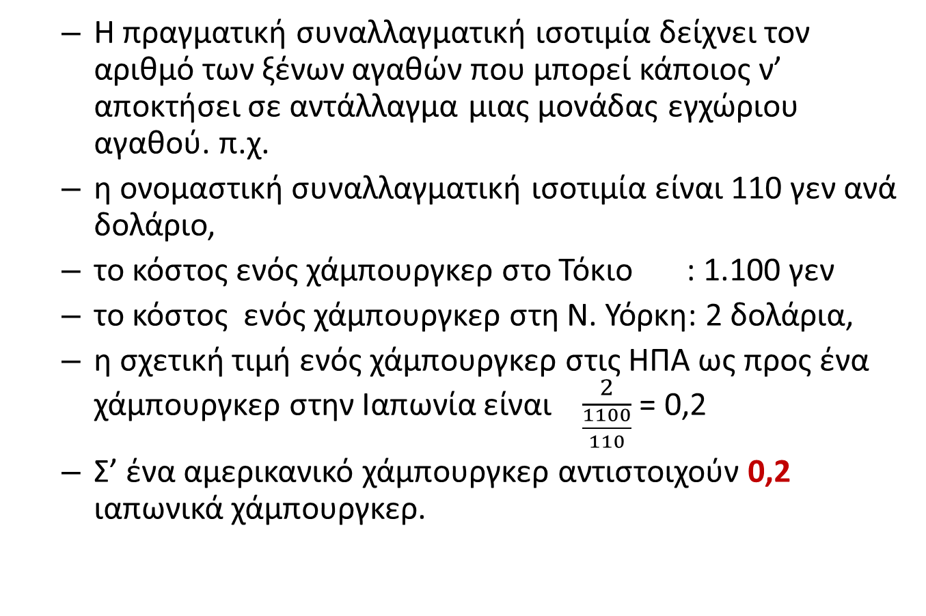
Πραγματικές συναλλαγματικές ισοτιμίες
  Η πραγματική συναλλαγματική ισοτιμία δείχνει τον αριθμό των ξένων αγαθών που μπορεί κάποιος ν’ αποκτήσει σε αντάλλαγμα μιας μονάδας εγχώριου αγαθού. π.χ.
  η ονομαστική συναλλαγματική ισοτιμία είναι 110 γεν ανά δολάριο,
  το κόστος ενός χάμπουργκερ στο Τόκιο : 1.100 γεν
  το κόστος ενός χάμπουργκερ στη Ν. Υόρκη: 2 δολάρια,
  η σχετική τιμή ενός χάμπουργκερ στις ΗΠΑ ως προς ένα χάμπουργκερ στην Ιαπωνία είναι $\frac{2}{\frac{1100}{110}}$ = 0,2
  Σ’ ένα αμερικανικό χάμπουργκερ αντιστοιχούν 0,2 ιαπωνικά χάμπουργκερ.

Slide 8
Πραγματικές συναλλαγματικές ισοτιμίες
  Ορισμός της πραγματικής συναλλαγματικής ισοτιμίας:
  e = e_{nom} •P/P*
  P η τιμή του προϊόντος στη χώρα μας.
  P* η τιμή του προϊόντος στην ξένη χώρα.
  Ρ και Ρ* εκφράζουν δείκτες τιμών.
  Όταν η πραγματική συναλλαγματική ισοτιμία μιας χώρας αυξάνεται,
  → τα αγαθά της γίνονται πιο ακριβά σε σχέση με τα αγαθά της ξένης χώρας:
  e_{nom} ↑, P ↑, P*↓

Slide 9
Υποτίμηση και Ανατίμηση :
  Όταν η e_{nom} μειώνεται, το εγχώριο νόμισμα υφίσταται μια ονομαστική υποτίμηση (ή γίνεται πιο αδύναμο). Όταν η e_{nom} αυξάνεται, το εγχώριο νόμισμα γίνεται πιο ισχυρό και υφίσταται μια ονομαστική ανατίμηση
  Οι όροι πραγματική υποτίμηση και ανατίμηση αναφέρονται σε μεταβολές των πραγματικών συναλλαγματικών ισοτιμιών.
  Πραγματική ανατίμηση:
  Όταν η πραγματική συναλλαγματική ισοτιμία μιας χώρας αυξάνεται e_{nom} ↑, P ↑, P*↓

Slide 10
Αρχή της ισοδυναμίας (ισοτιμίας) της αγοραστικής δύναμης
«Η συναλλαγματική ισοτιμία θα πρέπει (τουλάχιστον μακροχρόνια) να εξισώνει την αγοραστική αξία του νομίσματος της χώρας μας, με την αγοραστική δύναμη του ξένου νομίσματος.»
Για το ευρώ και το δολάριο θα πρέπει να ισχύει:
e_{nom} = P*/P
ισοδυναμία ή ισοτιμία αγοραστικής δύναμης
Purchasing Power Parity (PPP)
  Τότε, η πραγματική ισοτιμία, e, ισούται με μονάδα: e = e_{nom} P/P*, αν e=1, τότε e_{nom}=P*/P (PPP)

Slide 11
Ισοτιμία της αγοραστικής δύναμης
  e_{nom} = P*/P
  Άρα όμοια αγαθά έχουν την ίδια τιμή όταν εκφράζεται στο ίδιο νόμισμα, μια ιδέα γνωστή ως αρχή της ισοδυναμίας (ισοτιμίας)της αγοραστικής δύναμης, ή PPP
  e_{nom} ∙P = P*
  Π.χ.
  Η/Υ στο Παρίσι 850 ευρώ
  Η/Υ στο Σικάγο 1088 δολάρια
  Ονομαστική ισοτιμία 1,28
  1,28 ∙850=1088 (τιμή Η / Υ εκφρασμένη σε δολάρια)

Slide 12
Ισοτιμία της αγοραστικής δύναμης: ισχύει στην πραγματικότητα;
  Αν όλες οι χώρες παράγουν τα ίδια αγαθά, που διακινούνται ελεύθερα: όλα τα αγαθά είναι «διεθνώς εμπορεύσιμα».
  Αν δεν υπάρχει μεταφορικό κόστος,
  Τότε ισχύει η ΡΡΡ και η πραγματική συναλλαγματική ισοτιμία θα είναι, e = 1
  Διαφορετικά, όλοι θ’ αγόραζαν τα αγαθά από τη χώρα που θα ήταν είναι φθηνότερα…

Slide 13
Ισοτιμία της αγοραστικής δύναμης
Εμπειρικές ενδείξεις
    Η PPP ισχύει σε μερικές περιπτώσεις μακροχρόνια, αλλά όχι βραχυχρόνια. Διότι
    οι χώρες παράγουν διαφορετικά αγαθά
    Επίσης,
    κάποια αγαθά δεν είναι διεθνώς εμπορεύσιμα
    μεταφορικό κόστος
    νομικά εμπόδια ή υγειονομικά στο εμπόριο και κρατικές παρεμβάσεις.

Slide 14
Αν διαπιστώσουμε ότι δεν ισχύει η ισοδυναμία της αγοραστικής δύναμης
Δηλαδή, e≠1. Τότε δοκιμάζουμε τον εξής μετασχηματισμό:
από την e = e_{nom} P/P* (1)
Μετατρέπομε τις μεταβλητές της (1) e, e_{nom} , P, P*σε ποσοστιαίες μεταβολές :
( δηλαδή, λογαριθμίζομε την (1) και παίρνομε την μεταβολή των λογάριθμων της e = e_{nom} P/P*), τότε
  Δe/e = Δe_{nom}/e_{nom} + ΔP/P– ΔP*/P*
  αναδιατάσσοντας έχουμε
  Δe_{nom}/e_{nom} = Δe/e + π*– π

Slide 15
Δe_{nom}/e_{nom} = Δe/e + π* – π
  Μια ονομαστική ανατίμηση οφείλεται σε μια πραγματική ανατίμηση ή σε μία αύξηση του σχετικού πληθωρισμού, π*-π.

Slide 16
Δe_{nom}/e_{nom} = Δe/e + π* – π
  Αν, Δe/e = 0, σχετική ισοτιμία της αγοραστικής δύναμης:
  Δe_{nom}/e_{nom} = π* – π
  Οι μεταβολές της ονομαστικής συναλλαγματικής ισοτιμίας αντικατοπτρίζουν μόνο μεταβολές του σχετικού πληθωρισμού.
    Η σχετική ισοτιμία της αγοραστικής δύναμης επιβεβαιώνεται σε χώρες με υψηλό πληθωρισμό, καθώς οι μεταβολές της ονομαστικής ισοτιμίας ακολουθούν τον εσωτερικό πληθωρισμό.
    Πληθωρισμός→υποτίμηση → πληθωρισμός→υποτίμηση

Slide 17
Η περίπτωση της Ελλάδας:

Slide 18
Η Iσοδυναμία της Αγοραστικής Δύναμης με βάση το Big Mac
  Για να ελέγξει την υπόθεση της Iσοδυναμίας της Αγοραστικής Δύναμης (PPP), το περιοδικό Τhe Economist καταγράφει κατά διαστήματα τις τιμές των χάμπουργκερ Big Mac σε διάφορες χώρες.
  Βασική ιδέα:
  Αν ίσχυε η PPP τότε θα έπρεπε το Big Mac να έχει την ίδια τιμή εκφρασμένη σε δολάρια σε όλες τις χώρες:
  Ε ∙P _{Big Mac} = P$ _{Big Mac}
  Αυτό δεν ισχύει όμως

Slide 19
  Ε ∙P _{Big Mac} = P$ _{Big Mac}
Αν σε μία χώρα :
Ε ∙P _{Big Mac} > P$ _{Big Mac}
Τότε σύμφωνα με την ΡΡΡ το νόμισμα της χώρας είναι υπερτιμημένο και χρειάζεται υποτίμηση

Slide 20
Έστω
P _{Big Mac} Αθήνα= 3,6 ευρώ
P _{Big Mac} Ν.Υ. = 3,1 $
Ε: 1,22
Η τιμή ΒΜ στην Αθήνα εκφρασμένη σε δολάρια:
P _{Big Mac} Αθήνα∙Ε =3,6∙1,22 = 4,392 $
Σύμφωνα με την PPP το ευρώ είναι υπερτιμημένο.
Σύμφωνα με την PPP η ισοτιμία θα έπρεπε να είναι ίση με 0,861.
Άρα το ευρώ θα πρέπει να υποτιμηθεί κατά 29% σε σχέση με το δολάριο, αργά ή γρήγορα.

Slide 21
Η ισοτιμία του Big Mac
  Τα στοιχεία για τις τιμές των χάμπουργκερ προβλέπουν μεταβολές των συναλλαγματικών ισοτιμιών;
    Αν ίσχυε η Αρχή της Ισοδυναμίας της Αγοραστικής Δύναμης (ΡΡΡ) θα περιμέναμε σύγκλιση των τιμών των χάμπουργκερ.
    οπότε
    τα νομίσματα των χωρών όπου τα Big Mac (εκφρασμένη η τιμή τους σε δολάρια) είναι ακριβά θα έπρεπε να υποτιμηθούν,
    ενώ
    τα νομίσματα των χωρών όπου τα Big Mac είναι φθηνά θα έπρεπε να ανατιμηθούν.

Slide 22
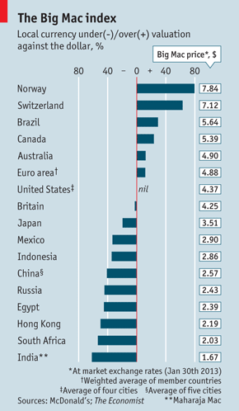
Economist: Ιανουάριος 2013

Slide 23
Our Big Mac index shows how burger prices are changing (economist.com)

Slide 24
Η πραγματική συναλλαγματική ισοτιμία και οι καθαρές εξαγωγές
  e = e_{nom} P/P*
  σχετική τιμή των εγχωρίως παραγομένων προϊόντων ως προς την τιμή των ξένων προϊόντων.
  Η πραγματική ισοτιμία αντιπροσωπεύει τη σχέση ανταλλαγής των εγχώριων αγαθών και υπηρεσιών με τα αγαθά και τις υπηρεσίες που παράγονται στο εξωτερικό.
    Μια αύξηση της πραγματικής συναλλαγματικής ισοτιμίας → πραγματική ανατίμηση

Slide 25
Πραγματική ανατίμηση εθνικού νομίσματος (e_{nom} ↑, P↑, P*↓)
    τα εγχωρίως παραγόμενα προϊόντα γίνονται σχετικά ακριβώτερα.
    τα ξένα προϊόντα γίνονται σχετικά φθηνότερα.
    άρα οι κάτοικοι μιας χώρας μπορούν ν’ αποκτήσουν περισσότερα ξένα αγαθά με μια δεδομένη ποσότητα εγχώριων αγαθών.
    η αγοραστική δύναμη των κατοίκων της χώρας αυξάνεται.
    Αυξάνεται η ζήτηση για εισαγωγές.
    Μειώνεται η ζήτηση για εξαγωγές από το εξωτερικό.

Slide 26
Πραγματική υποτίμηση εθνικού νομίσματος (e_{nom} ↓, P↓, P*↑)
Η αγοραστική δύναμη των κατοίκων της χώρας μας μειώνεται.
Τα προϊόντα που παράγει η χώρα μας γίνονται φθηνότερα στο εξωτερικό.
Άρα ενισχύονται οι εξαγωγές μας.
Τα ξένα προϊόντα (που παράγονται στο εξωτερικό) γίνονται ακριβότερα στη χώρα μας.
Άρα περιορίζονται οι εισαγωγές μας.

Slide 27
Πραγματική συναλλαγματική ισοτιμία
  e = e_{nom} P/P*
  Δείκτης ανταγωνιστικότητας
Όταν e ↑ η χώρα χάνει σε ανταγωνιστικότητα διότι τα προϊόντα που παράγει γίνονται πιο ακριβά.
Όταν e ↓ η χώρα κερδίζει σε ανταγωνιστικότητα διότι τα προϊόντα που παράγει γίνονται πιο φθηνά.

Slide 28
Η πραγματική συναλλαγματική ισοτιμία και οι καθαρές εξαγωγές
  Καθαρές εξαγωγές = εξαγωγές μείον εισαγωγές.
  Η πραγματική συναλλαγματική ισοτιμία επηρεάζει
  τις καθαρές εξαγωγές μιας χώρας.
  Πραγματική ανατίμηση: καθαρές εξαγωγές↓.
  Πραγματική υποτίμηση: καθαρές εξαγωγές ↑.

Slide 29
  Οι μεταβολές των καθαρών εξαγωγών:
  έχουν άμεσο αντίκτυπο στους κλάδους που ασχολούνται με το διεθνές εμπόριο, και γενικότερα με τις διεθνείς συναλλαγές.
  Ελλάδα: τουρισμός, αγροτικός τομέας, βιομηχανίες που εξάγουν προϊόντα, ή που εισάγουν πρώτες ύλες.
  Η μεταβολή στις καθαρές εξαγωγές
    επηρεάζει τη συνολική οικονομική δραστηριότητα.
    αποτελεί ένα σημαντικό κανάλι για τη διεθνή μετάδοση των διακυμάνσεων των οικονομικών κύκλων και των μεταβολών της μακροοικονομικής πολιτικής.

Slide 30
  Η πραγματική συναλλαγματική ισοτιμία και οι καθαρές εξαγωγές: η καμπύλη J
    Τα αποτελέσματα μιας μεταβολής της πραγματικής ισοτιμίας μπορεί να είναι ασήμαντα βραχυχρόνια ή ακόμη και προς την αντίθετη κατεύθυνση.
    Οι εισαγωγείς ή εξαγωγείς δεν αντιλαμβάνονται άμεσα τις αλλαγές στις τιμές.
    Έτσι οι ζητούμενες ποσότητες δεν προσαρμόζονται άμεσα στις διακυμάνσεις των τιμών.
    Η ζήτηση αντιδρά με κάποια χρονική υστέρηση στην αύξηση ή μείωση των τιμών.
    Χρειάζεται χρόνος για τις προσαρμογές

Slide 31
η καμπύλη J
    Παρόλο που
    μια αύξηση της πραγματικής ισοτιμίας θα μειώσει τις καθαρές εξαγωγές μακροχρόνια,
    στο βραχυχρόνιο διάστημα η ταχύτητα αντίδρασης εισαγωγέων και εξαγωγέων (και των καταναλωτών) μπορεί να είναι μικρή.
    η χώρα θα εισάγει και θα εξάγει την ίδια ποσότητα αγαθών για κάποιο χρονικό διάστημα, με χαμηλότερες σχετικές τιμές για τα ξένα αγαθά.
    ⇒ η αξία των καθαρών εξαγωγών θα αυξηθεί.
    Αξία των καθαρών εξαγωγών εκφρασμένη σε ξένο νόμισμα:
    ΝΧ = e_{nom}P∙Qx – P*∙Qm

Slide 32
  Η καμπύλη J
    Ομοίως, μια πραγματική υποτίμηση θα οδηγήσει
    σε μείωση της αξίας των καθαρών εξαγωγών βραχυχρόνια,
    και αύξηση μακροχρόνια.
    Το πρότυπο αυτό συμπεριφοράς των καθαρών εξαγωγών είναι γνωστό ως καμπύλη J .

Slide 33
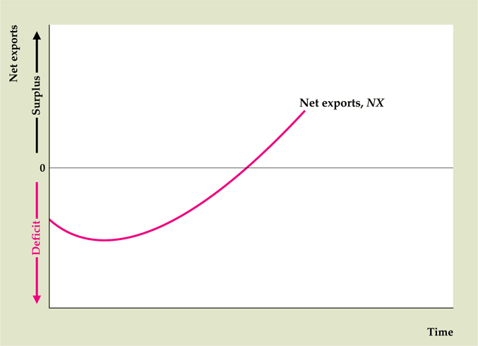
Η καμπύλη J
Καθαρές εξαγωγές
Πλεόνασμα
Καθαρές εξαγωγές, ΝΧ
Έλλειμμα
Χρόνος

Slide 34
  Η καμπύλη J
    Χρειάζεται χρόνος για να εμφανιστούν τα αποτελέσματα στις καθαρές εξαγωγές.
    Υποθέτουμε δηλαδή ότι
    μια πραγματική υποτίμηση αυξάνει τις καθαρές εξαγωγές
    μια πραγματική ανατίμηση τις μειώνει.

Slide 36
Εισαγωγές-Εξαγωγές Αγαθών και Υπηρεσιών
(δις ευρώ, σταθερές τιμές 2005)

Slide 37
Θέματα που ακολουθούν:
Πώς καθορίζεται η ισοτιμία ισορροπίας;
Συναλλαγματική ισοτιμία και το υπόδειγμα IS-LM, το υπόδειγμα ανοικτής οικονομίας.
Μακροοικονομική Πολιτική:
Δημοσιονομική
Νομισματική πολιτική

Slide 38
Πώς προσδιορίζονται οι συναλλαγματικές ισοτιμίες: μια ανάλυση προσφοράς και ζήτησης
Ποιες δυνάμεις προκαλούν μεταβολές στην συναλλαγματική ισοτιμία;
  Για να το εξετάσουμε, θα χρησιμοποιήσουμε την ανάλυση της προσφοράς και της ζήτησης, -το επίπεδο των τιμών παραμένει σταθερό.
  Σταθερό επίπεδο τιμών σημαίνει ότι
  πραγματική και ονομαστική ισοτιμία (ταυτίζονται).

Slide 39
Πώς προσδιορίζονται οι συναλλαγματικές ισοτιμίες;
Ποιες δυνάμεις προκαλούν μεταβολές στην συναλλαγματική ισοτιμία;
  Η ονομαστική συναλλαγματική ισοτιμία προσδιορίζεται στην αγορά συναλλάγματος από την προσφορά και τη ζήτηση του νομίσματος.
  Η προσφορά και η ζήτηση σε σχέση με την ονομαστική συναλλαγματική ισοτιμία απεικονίζονται διαγραμματικά, όπως ακριβώς η προσφορά και η ζήτηση για ένα αγαθό .

Slide 40
Πώς καθορίζεται η ισοτιμία;
Στην ανάλυση που αμέσως ακολουθεί υποθέτομε
η χώρα μας είναι η «ευρωζώνη».
η «ξένη» χώρα είναι οι ΗΠΑ.
η συναλλαγματική ισοτιμία είναι η αξία του ευρώ εκφρασμένη σε δολάρια (π.χ. σε ένα ευρώ αντιστοιχούν 1,09 δολάρια)

Slide 41
Προσφορά και ζήτηση ευρώ
(αγορά συναλλάγματος)
Ισοτιμία $/€
Προσφορά ευρώ (εισαγωγές)
e_{nom}
Ζήτηση ευρώ (εξαγωγές)
Ευρώ (που ανταλλάσονται με δολάρια)

Slide 42
Πώς προσδιορίζονται οι συναλλαγματικές ισοτιμίες
  Η προσφορά ευρώ αντιπροσωπεύει την επιθυμία για πώληση ευρώ με αντάλλαγμα ξένα νομίσματα (δολάρια).
  Η καμπύλη προσφοράς έχει θετική κλίση:
  Όσο αυξάνει η τιμή του ευρώ, η προσφορά ευρώ είναι μεγαλύτερη.

Slide 43
Προσφορά ευρώ στην αγορά συναλλάγματος:
  Τα άτομα «προσφέρουν» ευρώ για δύο λόγους:
    για να μπορούν να αγοράσουν ξένα αγαθά και υπηρεσίες (εισαγωγές της ευρωζώνης)
    για να μπορούν να αγοράσουν πραγματικά και χρηματοοικονομικά ξένα περιουσιακά στοιχεία (χρηματοοικονομικές εκροές της ευρωζώνης )

Slide 44
Ζήτηση ευρώ στην αγορά συναλλάγματος
  Η ζήτηση ευρώ αντιπροσωπεύει την επιθυμία για αγορά ευρώ με αντάλλαγμα δολάρια.
  Η καμπύλη ζήτησης έχει αρνητική κλίση, διότι
  Όσο αυξάνει η τιμή του ευρώ, τόσο μειώνεται η ζήτησή του.

Slide 45
Ζήτηση ευρώ στην αγορά συναλλάγματος:
  Η ζήτηση για ευρώ ικανοποιεί δύο ανάγκες:
    αγορά αγαθών και υπηρεσιών από την ευρωζώνη (εξαγωγές της ευρωζώνης)
    αγορά πραγματικών και χρηματοοικονομικών περιουσιακών στοιχείων (π.χ. ομόλογα δημοσίου, μετοχές…εισροή χρηματοοικονομικών ροών στην ευρωζώνη)
  Οι συναλλαγές αυτές αντιστοιχούν στις δύο κύριες συνιστώσες του ισοζυγίου πληρωμών: τους λογαριασμούς του ισοζυγίου τρεχουσών συναλλαγών και τον λογαριασμό χρηματοοικονομικού ισοζυγίου

Slide 46
Πώς προσδιορίζονται οι συναλλαγματικές ισοτιμίες
Οι παράγοντες που αυξάνουν τη ζήτηση για εξαγωγές και περιουσιακά στοιχεία της ευρωζώνης θ’ αυξήσουν τη ζήτηση για ευρώ:
Η καμπύλη ζήτησης μετατοπίζεται προς τα δεξιά.
Η ονομαστική συναλλαγματική ισοτιμία αυξάνεται (ανατίμηση του ευρώ).
  Για παράδειγμα, μια βελτίωση της ποιότητας των αγαθών σε σχέση με τα ξένα.
  Αυξάνει τη ζήτηση για εγχώρια προϊόντα
  θα οδηγήσει σε ανατίμηση του ευρώ.

Slide 47
Το αποτέλεσμα της βελτίωσης της ποιότητας των εξαγώγιμων προϊόντων στην αξία του ευρώ
Ισοτιμία $/€
Προσφορά ευρώ (εισαγωγές)
e_{nom1}
e_{nom}
Ζήτηση ευρώ (εξαγωγές)
Ευρώ (που ανταλλάσονται με δολάρια)

Slide 48
Το αποτέλεσμα της μείωσης του επιτοκίου της ΕΚΤ στην αξία του ευρώ
Ισοτιμία $/€
Προσφορά ευρώ (εισαγωγές)
e_{nom}
Ζήτηση ευρώ (εξαγωγές)
Ευρώ (που ανταλλάσονται με δολάρια)

Slide 49
Το αποτέλεσμα της αύξησης των εισαγωγών της ευρωζώνης από τις ΗΠΑ, στην αξία του ευρώ:
Ισοτιμία $/€
Προσφορά ευρώ (εισαγωγές)
e_{nom}
Ζήτηση ευρώ (εξαγωγές)
Ευρώ (που ανταλλάσονται με δολάρια)

Slide 50
Αγορές συναλλάγματος:
  Η αγοραπωλησία νομισμάτων διεξάγεται όλο το 24ωρο, διότι οποιαδήποτε στιγμή κάποιες αγορές σε κάποιες χώρες είναι ανοικτές.
  Η τρέχουσα ισοτιμία (spot) είναι η ισοτιμία στην οποία ένα νόμισμα μπορεί άμεσα να ανταλλαχθεί με ένα άλλο.
  Προθεσμιακή ισοτιμία (forward) είναι η ισοτιμία στην οποία ένα νόμισμα μπορεί να ανταλλαχθεί με ένα άλλο σε μια προκαθορισμένη ημερομηνία στο μέλλον (για παράδειγμα,σε 30, 90 ή 180 μέρες από σήμερα).
  Οι προθεσμιακές ισοτιμίες αντανακλούν τις προσδοκίες για την μελλοντική πορεία των ισοτιμιών
  Αν αυτές αυξάνονται, αυτό φανερώνει ότι τα άτομα αναμένουν αύξηση της τρέχουσας ισοτιμίας στο μέλλον.

Slide 51
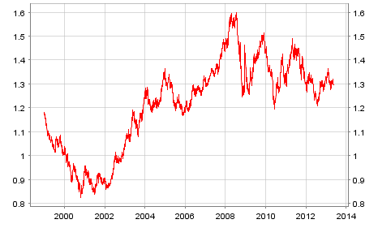
Ισοτιμία ευρώ-δολαρίου
(δολάρια ανά ευρώ)

Slide 52
https://www.ecb.europa.eu/stats/policy_and_exchange_rates/euro_reference_exchange_rates/html/eurofxref-graph-usd.en.html

Slide 53
Oι συναλλαγματικές ισοτιμίες και το υπόδειγμα IS-LM
Αρχικά, θα εξετάσουμε πώς
οι μεταβολές του πραγματικού προϊόντος και
του πραγματικού επιτοκίου
συνδέονται με τη συναλλαγματική ισοτιμία και τις καθαρές εξαγωγές.
Στη συνέχεια θα προσαρμόσουμε το υπόδειγμα IS-LM για την ανοικτή οικονομία.

Slide 54
Η επίδραση των μεταβολών του προϊόντος (εισοδήματος)
    ↑ του εγχώριου προϊόντος (εισοδήματος) ⇒
    ↑ η ζήτηση για αγαθά και υπηρεσίες ⇒
    ↑ η ζήτηση για εισαγόμενα αγαθά και υπηρεσίες
    ⇒ οι καθαρές εξαγωγές μειώνονται
    Για ν’ αυξήσουν τη δαπάνη για εισαγόμενα προϊόντα οι κάτοικοι της χώρας χρειάζονται ξένο νόμισμα:
    πωλούν εγχώριο νόμισμα για ν’ αγοράσουν ξένο νόμισμα, αυξάνοντας έτσι την προσφορά του εγχώριου νομίσματος,
    Αυτή η ανταλλαγή εγχωρίου με ξένο νόμισμα μειώνει τη συναλλαγματική ισοτιμία.
    ⇒ Υποτίμηση εγχωρίου νομίσματος.

Slide 55
    Το αντίθετο θα συμβεί αν το “ξένο” προϊόν (εισόδημα) αυξηθεί:
      Οι εγχώριες καθαρές εξαγωγές αυξάνονται
      Η συναλλαγματική ισοτιμία αυξάνεται.
      ⇒
      Ανατίμηση του εθνικού μας νομίσματος.

Slide 56
  Η επίδραση των μεταβολών των πραγματικών επιτοκίων στην ισοτιμία και τις καθαρές εξαγωγές
    ↑ του εγχώριου πραγματικού επιτοκίου (με το ξένο πραγματικό επιτόκιο σταθερό)
    κάνει τα εγχώρια περιουσιακά στοιχεία πιο ελκυστικά για τους ξένους,
    αυξάνεται η ζήτηση εγχώριου νομίσματος.
    αυξάνεται η συναλλαγματική ισοτιμία.
    ⇒ανατίμηση εγχωρίου νομίσματος.
    ⇒ η αύξηση της συναλλαγματικής ισοτιμίας οδηγεί σε μείωση των καθαρών εξαγωγών.

Slide 57
Το υπόδειγμα IS-LM σε μια ανοικτή οικονομία
  Στην ανοικτή οικονομία επηρεάζεται μόνο η καμπύλη IS , διότι οι καθαρές εξαγωγές αποτελούν τμήμα της ζήτησης αγαθών.
η καμπύλη LM και
η ευθεία FE παραμένουν οι ανεπηρέαστες.

Slide 58
Το υπόδειγμα IS-LM σε μια ανοικτή οικονομία
Οι παράγοντες που μεταβάλουν τις καθαρές εξαγωγές (με δεδομένο εγχώριο προϊόν και εγχώριο πραγματικό επιτόκιο) μετατοπίζουν την καμπύλη IS
  Παράγοντες που αυξάνουν τις καθαρές εξαγωγές μετατοπίζουν την καμπύλη IS προς τα πάνω και δεξιά.
  Παράγοντες που μειώνουν τις καθαρές εξαγωγές μετατοπίζουν την καμπύλη IS προς τα κάτω και αριστερά.

Slide 59
Το υπόδειγμα IS-LM σε μια ανοικτή οικονομία
Η καμπύλη IS: η προσφορά αγαθών ισούται με τη ζήτηση αγαθών:
σε μια ανοικτή οικονομία:
Y = C^{d} + I^{d} + G + NX (1) ⇒
    (d συμβολίζει τα επιθυμητά μεγέθη)
Y – C^{d} - G = I^{d} + NX ⇒
I^{d} + NX = Y – C^{d} - G (2)
η εθνική αποταμίευση:
Άθροισμα ιδιωτικής και δημόσιας αποταμίευσης
S^{d} = (Y – C^{d} –Τ)+ (Τ-G)
S^{d} = (Y – C^{d} -G) (3)
(2), (3) ⇒ I^{d} + NX = S^{d} ή
NX = S^{d}- I^{d}

Slide 60
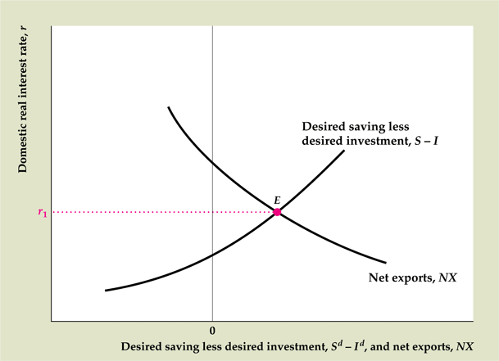
Η ισορροπία της αγοράς αγαθών
σε μια ανοικτή οικονομία
Εγχώριο πραγματικό επιτόκιο, r
Επιθυμητή αποταμίευση μείον επιθυμητή επένδυση, S – I
Καθαρές εξαγωγές, ΝΧ
Επιθυμητή αποταμίευση μείον επιθυμητή επένδυση, S^{d} – I^{d}, και καθαρές εξαγωγές, ΝΧ

Slide 61
Η καμπύλη IS σε μια ανοικτή οικονομία
  Οι καθαρές εξαγωγές μπορεί να είναι θετικές ή αρνητικές.
  Η καμπύλη των καθαρών εξαγωγών έχει αρνητική κλίση, διότι
  μια αύξηση του πραγματικού επιτοκίου αυξάνει την πραγματική συναλλαγματική ισοτιμία και μειώνει τις καθαρές εξαγωγές.
  Η καμπύλη της διαφοράς S – I έχει θετική κλίση, διότι
  μια αύξηση του πραγματικού επιτοκίου αυξάνει την επιθυμητή εθνική αποταμίευση και μειώνει την επιθυμητή επένδυση.
  Ισορροπία έχουμε στο σημείο όπου οι καμπύλες τέμνονται.

Slide 62
Η καμπύλη IS σε μια ανοικτή οικονομία
  Για να βρούμε την καμπύλη IS σε μια ανοικτή οικονομία, πρέπει να γνωρίζουμε τι συμβαίνει όταν μεταβάλλεται
  το εγχώριο προϊόν (ζήτηση).

Slide 63
Πώς προκύπτει η καμπύλη IS σε μια ανοικτή οικονομία
r
(S-I)₁
r
IS
(S-I)₂
E
E΄
r₀
Z
Ζ΄
r₁
ΝΧ1
ΝΧ2
S-I, NX
Y₀
Y₁
Y

Slide 64
Η καμπύλη IS σε μια ανοικτή οικονομία
  Μια αύξηση του προϊόντος:
  αυξάνει την αποταμίευση, οπότε η καμπύλη S – I μετατοπίζεται προς τα δεξιά.
  Η αύξηση του προϊόντος μειώνει τις καθαρές εξαγωγές, οπότε η καμπύλη NX μετατοπίζεται προς τ’ αριστερά.
  Στο νέο σημείο ισορροπίας το πραγματικό επιτόκιο είναι χαμηλότερο.
  οπότε η καμπύλη IS έχει αρνητική κλίση.

Slide 65
Παράγοντες που μετατοπίζουν την καμπύλη IS σε μια ανοικτή οικονομία
  Οτιδήποτε αυξάνει το πραγματικό επιτόκιο που εξισορροπεί την αγορά αγαθών, με δεδομένο το προϊόν,
  μετατοπίζει την καμπύλη IS προς τα πάνω και δεξιά
    π.χ.
    μια παροδική αύξηση της δημόσιας δαπάνης.
    μία αύξηση της ζήτησης για ιδιωτικές επενδύσεις.

Slide 66
Η επίπτωση της αύξησης του G στην καμπύλη IS μιας ανοικτής οικονομίας
r
(S-I)₂
r
IS
(S-I)₁
Ζ΄
r₁
Z
E
E΄
r₀
ΝΧ1
S-I, NX
Y₀
Y

Slide 67
Mία αύξηση των καθαρών εξαγωγών, πώς επηρεάζει την IS;
Οτιδήποτε αυξάνει τις καθαρές εξαγωγές μιας χώρας, (με δεδομένα το εγχώριο προϊόν)
μετατοπίζει την καμπύλη IS μιας ανοικτής οικονομίας προς τα πάνω και δεξιά.

Slide 68
Η επίπτωση της αύξησης των καθαρών εξαγωγών στην καμπύλη IS μιας ανοικτής οικονομίας
r
ΝΧ₂
r
ΝΧ1
IS
Ζ΄
r₁
Z
E
r₀
E΄
(S-I)₁
S-I, NX
Y₀
Y

Slide 69
  Αύξηση των καθαρών εξαγωγών με δεδομένα το προϊόν και το πραγματικό επιτόκιο (3 λόγοι για τους οποίους μπορεί να συμβεί):
    Μια αύξηση του ξένου προϊόντος, η οποία αυξάνει την δαπάνη των ξένων για εγχώρια αγαθά.
    Μια αύξηση του ξένου πραγματικού επιτοκίου, που κάνει πιο ελκυστικά για τα άτομα τα ξένα περιουσιακά στοιχεία, μειώνοντας τη συναλλαγματική ισοτιμία, που με τη σειρά της προκαλεί αύξηση των καθαρών εξαγωγών.
    Μια στροφή της διεθνούς ζήτησης προς τα εγχώρια αγαθά, όπως συμβαίνει αν για παράδειγμα βελτιωθεί η ποιότητά τους.

Slide 70
Το υπόδειγμα IS-LM σε μια ανοικτή οικονομία: η διεθνής μετάδοση των οικονομικών κύκλων
  Η επίδραση των διεθνών οικονομικών συνθηκών στην πραγματική συναλλαγματική ισοτιμία και τις καθαρές εξαγωγές αποτελεί ένα από τα κύρια κανάλια της διεθνούς μετάδοσης των οικονομικών κύκλων…

Slide 71
Μακροοικονομική πολιτική σε μια ανοικτή οικονομία με κυμαινόμενες συναλλαγματικές ισοτιμίες
Δύο βασικά ερωτήματα:
  Πώς επηρεάζουν η δημοσιονομική και η νομισματική πολιτική την πραγματική συναλλαγματική ισοτιμία και τις καθαρές εξαγωγές μιας χώρας;
  Πώς επηρεάζει η μακροοικονομική πολιτική μιας χώρας τις οικονομίες των άλλων χωρών;

Slide 72
Μακροοικονομική πολιτική
τρία βήματα ανάλυσης:
  Χρησιμοποιούμε το διάγραμμα IS-LM της εγχώριας οικονομίας για να προσδιορίσουμε τα αποτελέσματα στο εγχώριο προϊόν και στο εγχώριο πραγματικό επιτόκιο.
  Προσδιορίζουμε την επίδραση των μεταβολών στο εγχώριο πραγματικό επιτόκιο και προϊόν στη συναλλαγματική ισοτιμία και τις καθαρές εξαγωγές.
  Χρησιμοποιούμε το διάγραμμα IS-LM της ξένης οικονομίας για να προσδιορίσουμε τα αποτελέσματα της εγχώριας πολιτικής στο ξένο προϊόν και το ξένο πραγματικό επιτόκιο.

Slide 73
Δημοσιονομική επέκταση
  Μια πρόσκαιρη αύξηση των εγχώριων δημοσίων δαπανών σύμφωνα με το κλασικό υπόδειγμα (RBC)
    Η αύξηση των δημοσίων δαπανών μετατοπίζει την καμπύλη IS προς τα πάνω και δεξιά και την ευθεία FE προς τα δεξιά.

Slide 74
Παροδική αύξηση των δημοσίων δαπανών:
κλασσικό υπόδειγμα
IS΄
LM΄
W/P
r
FE
FE’
LM
N^{S}
IS
N^{S΄}
Ζ
r1
ro
(W/P)o
Ε
(W/P)1
N^{D}
N
No
N1
Yo
Y1
Y

Slide 75
Αποτελέσματα στην εγχώρια οικονομία:
Εγχώριο προϊόν ↑
Εγχώριο πραγματικό επιτόκιο ↑
Καθαρές εξαγωγές ↓
Εγχώριες τιμές ↑

Slide 76
Παροδική αύξηση των δημοσίων δαπανών: επιπτώσεις στην ξένη οικονομία (κλασική περίπτωση)
P
r*
FE*
LM*΄
IS*΄
IS*
LM*
r*1
Β
r*o
Α
Y*
Y*o

Slide 77
Αποτελέσματα
Το ξένο προϊόν:
αμετάβλητο στο κλασικό υπόδειγμα,
αυξάνεται βραχυχρόνια στο κεϋνσιανό υπόδειγμα
Ξένο πραγματικό επιτόκιο ↑
Ξένες τιμές ↑

Slide 78
Μια δημοσιονομική επέκταση(συνέχεια-κλασσική περίπτωση):
(στην εγχώρια οικονομία)
  Η καμπύλη LM μετατοπίζεται προς τα πάνω και αριστερά, ώστε να επανέλθει η ισορροπία, καθώς το επίπεδο τιμών αυξάνεται.
  Το πραγματικό επιτόκιο και το προϊόν της εγχώριας οικονομίας αυξάνονται.
  Η αύξηση του προϊόντος μειώνει τη συναλλαγματική ισοτιμία (υποτίμηση), ενώ η αύξηση του πραγματικού επιτοκίου την αυξάνει (ανατίμηση), οπότε το τελικό αποτέλεσμα είναι αμφίβολο. (μάλλον υπερισχύει η ανατίμηση)
  Η αύξηση του προϊόντος και του πραγματικού επιτοκίου μειώνει τις καθαρές εξαγωγές, ενισχύοντας την ιδέα των δίδυμων ελλειμμάτων.

Slide 79
Μια παροδική δημοσιονομική επέκταση: η κεϋνσιανή προσέγγιση
Βραχυχρόνια, οι επιπτώσεις στην εγχώρια οικονομία είναι παρόμοιες. Αλλά
Βραχυχρόνια, οι τιμές είναι σταθερές.
Επίσης, η αύξηση των δημοσίων δαπανών, αυξάνει το εισόδημα, αυξάνει τη ζήτηση για κατανάλωση και αυξάνει τη ζήτηση εργασίας.
Η απασχόληση αυξάνεται, με σταθερό τον πραγματικό μισθό.
Η αύξηση του εισοδήματος, αυξάνει τη ζήτηση για εισαγωγές. Άρα, οι καθαρές εξαγωγές μειώνονται.
Η επίδραση στην συναλλαγματική ισοτιμία δεν είναι ξεκάθαρη (μάλλον ανατίμηση).
Στην άλλη χώρα, οι καθαρές εξαγωγές αυξάνονται και έτσι αυξάνεται –εκεί- το εισόδημα, βραχυχρόνια (με σταθερές τιμές).

Slide 80
Παροδική αύξηση των δημοσίων δαπανών:
κεϋνσιανό υπόδειγμα

Slide 81
Παροδική αύξηση των δημοσίων δαπανών: επιπτώσεις στην ξένη οικονομία (κεϋνσιανή προσέγγιση)
P
r*
FE*
IS*΄
IS*
LM*
Β
r*o
Α
Y*
Y*o
Y*1

Slide 82
Μια δημοσιονομική επέκταση(συνέχεια)
  Πώς επηρεάζουν οι μεταβολές αυτές την οικονομία μιας ξένης χώρας;
    Η μείωση των καθαρών εξαγωγών στην εγχώρια οικονομία ισοδυναμεί με αύξηση των καθαρών εξαγωγών της ξένης χώρας, οπότε η καμπύλη IS της ξένης χώρας μετατοπίζεται προς τα πάνω και δεξιά.
    Στο κεϋνσιανό υπόδειγμα, μια μετατόπιση της καμπύλης IS θα σήμαινε για την ξένη χώρα παροδικά υψηλότερο προϊόν.

Slide 83
Μια δημοσιονομική επέκταση:
  Τόσο στο κλασικό όσο και στο κεϋνσιανό υπόδειγμα, μια παροδική αύξηση των δημοσίων δαπανών αυξάνει το εγχώριο εισόδημα (προσωρινά) και το εγχώριο πραγματικό επιτόκιο.
    Επίσης, μειώνονται οι εγχώριες καθαρές εξαγωγές. Οι δημόσιες δαπάνες εκτοπίζουν την επένδυση και τις καθαρές εξαγωγές.
    Το αποτέλεσμα στη συναλλαγματική ισοτιμία είναι αμφίβολο. (πιθανότερο ανατίμηση)
    Το ξένο πραγματικό επιτόκιο και το ξένο επίπεδο των τιμών αυξάνεται, στο κλασσικό υπόδειγμα.
    Στο κεϋνσιανό υπόδειγμα, το ξένο προϊόν αυξάνεται παροδικά .

Slide 84
Νομισματική πολιτική
  Θα μελετήσουμε την εξής περίπτωση:
  Μια μείωση της εγχώριας προσφοράς χρήματος σύμφωνα με το κεϋνσιανό υπόδειγμα: επιπτώσεις
  Βραχυχρόνια αποτελέσματα στην εγχώρια και την ξένη οικονομία.

Slide 85
Αποτελέσματα μιας μείωσης
της εγχώριας προσφοράς χρήματος
P
r
FE
IS
LM
ro
Α
Y
Yo

Slide 86
Αποτελέσματα μιας μείωσης
της εγχώριας προσφοράς χρήματος
P
r
FE
LM΄
IS
LM
Β
ro
Α
Y
Yo

Slide 87
Αποτελέσματα μιας μείωσης
της εγχώριας προσφοράς χρήματος
P
r
FE
LM΄
IS
LM
Β
r1
ro
Α
Y
Y1
Yo

Slide 88
Αποτελέσματα στην εγχώρια οικονομία (κεϋνσιανή προσέγγιση):
Βραχυχρόνια (οι τιμές παραμένουν σταθερές)
- Εγχώριο προϊόν ↓
- Εγχώριο πραγματικό επιτόκιο↑
- Συναλλαγματική ισοτιμία: ανατίμηση
- Επενδύσεις μειώνονται,
- Καθαρές εξαγωγές μάλλον αυξάνονται αρχικά ↑
(υπάρχουν δύο αντίθετες τάσεις…)
Μακροχρόνια
- Δεν επηρεάζονται τα πραγματικά μεγέθη: το επίπεδο του προϊόντος επανέρχεται στο Υο.
- Εγχώριες τιμές ↓

Slide 89
Νομισματική πολιτική: επιπτώσεις στην εγχώρια οικονομία
  Μείωση της προσφοράς χρήματος:
  Η εγχώρια καμπύλη LM μετατοπίζεται προς τα πάνω και αριστερά.
  Βραχυχρόνια, το εγχώριο προϊόν μειώνεται και το πραγματικό επιτόκιο αυξάνεται.
  Η συναλλαγματική ισοτιμία αυξάνεται, (ανατίμηση) διότι
  η αύξηση του πραγματικού επιτοκίου αυξάνει τη ζήτηση του εγχώριου νομίσματος.
  η μείωση του προϊόντος μειώνει τη ζήτηση για εισαγωγές, οπότε μειώνεται και η προσφορά του εγχώριου νομίσματος στην αγορά συναλλάγματος.

Slide 90
Νομισματική πολιτική
  Τι συμβαίνει στις καθαρές εξαγωγές της χώρας;
    Η μείωση του εγχώριου εισοδήματος ελαττώνει την εγχώρια ζήτηση για ξένα αγαθά, τείνοντας έτσι ν’ αυξήσει τις καθαρές εξαγωγές.
    Η αύξηση του πραγματικού επιτοκίου οδηγεί σε ανατίμηση του εγχώριου νομίσματος και αυτό τείνει να μειώσει τις καθαρές εξαγωγές.
    Σύμφωνα με την ανάλυση της καμπύλης J, υποθέτουμε ότι βραχυχρόνια η επίδραση στην ισοτιμία είναι ασθενέστερη, οπότε οι καθαρές εξαγωγές αυξάνονται αρχικά και αργότερα μειώνονται.

Slide 91
Μακροοικονομική πολιτική
Νομισματική πολιτική
  Πώς επηρεάζεται η ξένη χώρα;
    Αν οι εγχώριες καθαρές εξαγωγές αρχικά αυξάνονται, οι ξένες καθαρές εξαγωγές θα πρέπει να μειώνονται, μετατοπίζοντας την ξένη καμπύλη IS προς τα κάτω και αριστερά.
    Το προϊόν και το πραγματικό επιτόκιο της ξένης χώρας μειώνονται.
    Άρα μια εγχώρια νομισματική περικοπή οδηγεί την ξένη οικονομία σε ύφεση βραχυχρόνια.

Slide 92
Αποτελέσματα μιας μείωσης της εγχώριας προσφοράς χρήματος: επιπτώσεις στην ξένη οικονομία
P
r*
FE*
IS*
LM*
IS*΄
r*ο
Α*
r*1
Β*
Y*
Y*1
Y*o

Slide 93
Μακροοικονομική πολιτική
Νομισματική πολιτική
  Μακροχρόνια αποτελέσματα στην εγχώρια και την ξένη οικονομία
    Μακροχρόνια, οι μισθοί και οι τιμές της εγχώριας οικονομίας μειώνονται και η καμπύλη LM επιστρέφει στην αρχική της θέση.
    Όλες οι πραγματικές μεταβλητές, συμπεριλαμβανομένων των καθαρών εξαγωγών και της πραγματικής συναλλαγματικής ισοτιμίας, επιστρέφουν στα αρχικά τους επίπεδα.
    Η «ξένη» καμπύλη IS επιστρέφει στο αρχικό της επίπεδο.
    Επομένως δεν υπάρχουν μακροχρόνια αποτελέσματα στις πραγματικές μεταβλητές, ούτε στην εγχώρια, ούτε στην ξένη οικονομία.

Slide 94
Μακροοικονομική πολιτική
Νομισματική πολιτική
  Μακροχρόνια αποτελέσματα στην εγχώρια και την ξένη οικονομία
    Η νομισματική ουδετερότητα ισχύει:
    μακροχρόνια στο κεϋνσιανό υπόδειγμα,
    άμεσα στο βασικό κλασικό υπόδειγμα (RBC): η νομισματική περικοπή επηρεάζει μόνο το επίπεδο των τιμών, ακόμη και βραχυχρόνια.

Slide 95
Μακροοικονομική πολιτική
Νομισματική πολιτική
  Μακροχρόνια αποτελέσματα στην συναλλαγματική ισοτιμία:
    μία μείωση της προσφοράς χρήματος:
    δεν επηρεάζει την πραγματική συναλλαγματική ισοτιμία,
    επιδρά στην ονομαστική μέσω της μεταβολής του επιπέδου των εγχώριων τιμών.
    Αφού e_{nom} = eP*/P, η μείωση του P αυξάνει την ονομαστική συναλλαγματική ισοτιμία με το ίδιο ποσοστό που μειώνεται το επίπεδο των τιμών και η προσφορά χρήματος.

Slide 96
Θέματα που ακολουθούν:
Σταθερές ισοτιμίες
Βασική-επίσημη ισοτιμία
Υπερτιμημένο-υποτιμημένο νόμισμα
Νομισματική πολιτική
Πλεονεκτήματα-μειονεκτήματα των σταθερών ισοτιμιών
Σταθερές ή κυμαινόμενες ισοτιμίες;
Νομισματικές ενώσεις και συντονισμός πολιτικών

Slide 97
Σταθερές συναλλαγματικές ισοτιμίες
    Πώς επηρεάζει την οικονομία και την μακροοικονομική πολιτική η χρησιμοποίηση ενός συστήματος σταθερών συναλλαγματικών ισοτιμιών;
    Ποιο σύστημα είναι καλύτερο, των σταθερών ή των κυμαινόμενων συναλλαγματικών ισοτιμιών;

Slide 98
Σταθερές συναλλαγματικές ισοτιμίες
  Η κυβέρνηση ορίζει τη συναλλαγματική ισοτιμία, συνήθως μετά από διεθνείς διαβουλεύσεις.
  Τι γίνεται όταν η επίσημη συναλλαγματική ισοτιμία διαφέρει από την ισοτιμία που καθορίζουν η προσφορά και η ζήτηση;
    Η προσφορά και η ζήτηση προσδιορίζουν τη βασική τιμή της συναλλαγματικής ισοτιμίας.

Slide 99
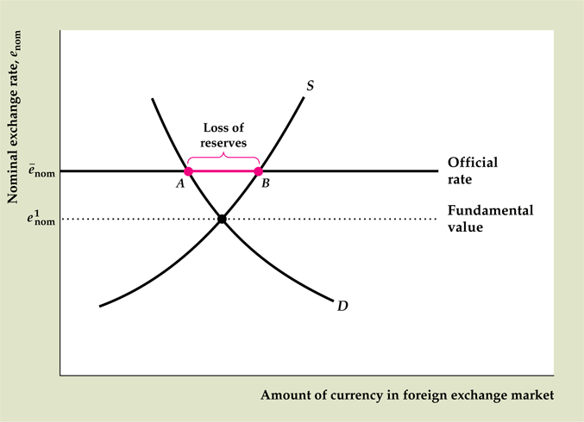
Μια υπερτιμημένη συναλλαγματική ισοτιμία:
Ονομαστική συναλλαγματική ισοτιμία, e _{nom}
Απώλεια
Συναλλαγματι-κών αποθεμάτων
Επίσημη ισοτιμία
Βασική ισοτιμία
Ποσότητα νομίσματος

Slide 100
Σταθερές συναλλαγματικές ισοτιμίες
Όταν η επίσημη συναλλαγματική ισοτιμία είναι υψηλότερη από τη βασική, τότε λέμε ότι η συναλλαγματική ισοτιμία είναι υπερτιμημένη.
  Η χώρα (Κεντρική Τράπεζα) μπορεί να υποτιμήσει το νόμισμα της, μειώνοντας τη συναλλαγματική ισοτιμία στο βασικό της επίπεδο.

Slide 101
Σταθερές συναλλαγματικές ισοτιμίες
Εκτός από την υποτίμηση:
Η χώρα μπορεί να θέσει περιορισμούς στις διεθνείς συναλλαγές (δασμοί ποσοστώσεις…) για να μειώσει την προσφορά του νομίσματός της-και την αντίστοιχη ζήτηση συναλλάγματος- στην αγορά συναλλάγματος, αυξάνοντας έτσι τη βασική συναλλαγματική της ισοτιμία.
  Αν μια χώρα απαγορεύει την ανταλλαγή του εγχώριου νομίσματος, τότε το νόμισμα αυτό ονομάζεται μη μετατρέψιμο.

Slide 102
Σταθερή συναλλαγματική ισοτιμία:
  Η κυβέρνηση μπορεί ν’ αγοράσει ή να πουλήσει νόμισμα για να εξισώσει τη βασική με την επίσημη συναλλαγματική ισοτιμία.
    Στην περίπτωση του υπερτιμημένου νομίσματος: η κυβέρνηση μπορεί ν’ αγοράσει το νόμισμά της.
      Αυτό επιτυγχάνεται από την εθνική κεντρική τράπεζα μέσω των συναλλαγματικών διαθεσίμων για την αγορά του εγχώριου νομίσματος στην αγορά συναλλάγματος.
      Στα συναλλαγματικά διαθέσιμα : ο χρυσός, το ξένο χρήμα που κατέχει η κεντρική τράπεζα, οι καταθέσεις σε ξένες τράπεζες και ειδικά δικαιώματα που δημιουργούν οι διεθνείς οργανισμοί, όπως το διεθνές νομισματικό ταμείο.
      Η μείωση των συναλλαγματικών διαθεσίμων μιας χώρας ισούται με το έλλειμμα του ισοζυγίου πληρωμών της.

Slide 103
Σταθερές συναλλαγματικές ισοτιμίες
Σταθερή συναλλαγματική ισοτιμία:
  Μια χώρα δεν μπορεί να διατηρήσει το νόμισμά της υπερτιμημένο στο διηνεκές, διότι τα συναλλαγματικά της διαθέσιμα διαρκώς θα μειώνονται.
  Αυτά εξαντλούνται: τότε δανείζεται ή υποτιμά το νόμισμά της.
    Στην περίοδο του «χρυσού κανόνα», κάποιες φορές ο χρυσός των χωρών εξαντλούνταν και έπρεπε να υποτιμούν τα νομίσματά τους.

Slide 104
Υπερτιμημένο νόμισμα:
    κερδοσκοπικό χτύπημα (ή κερδοσκοπική επίθεση):
    Αν οι επενδυτές πιστέψουν ότι ένα νόμισμα σύντομα θα υποτιμηθεί, μπορεί να πουλήσουν περιουσιακά στοιχεία που εκφράζονται στο υπερτιμημένο αυτό νόμισμα, αυξάνοντας την προσφορά του στην αγορά συναλλάγματος.
      Αυτό προκαλεί ακόμα μεγαλύτερες απώλειες συναλλαγματικών διαθεσίμων για την κεντρική τράπεζα και επισπεύδει την πιθανότητα υποτίμησης, όπως συνέβη στο Μεξικό το 1994 και στην Ασία το 1997–1998, Ελλάδα 1998.
    Γι’ αυτό ένα νόμισμα δεν μπορεί να διατηρείται υπερτιμημένο για μεγάλο χρονικό διάστημα .

Slide 105
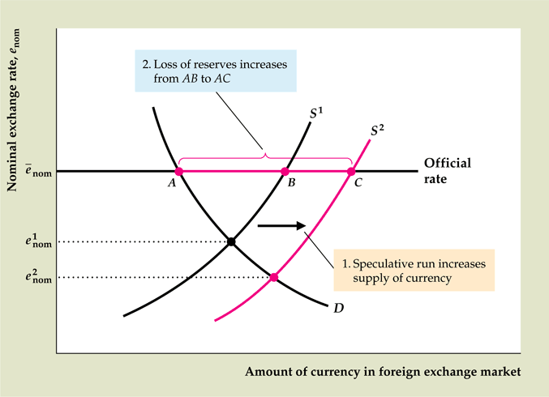
Κερδοσκοπικό χτύπημα
σ’ ένα υπερτιμημένο νόμισμα
2. Αύξηση της απώλειας συναλλαγματικών αποθεμάτων από ΑΒ σε AC
Ονομαστική συναλλαγματική ισοτιμία, e _{nom}
Επίσημη ισοτιμία
1. Το κερδοσκοπικό χτύπημα αυξάνει την προσφορά του νομίσματος
Ποσότητα νομίσματος

Slide 106
Υποτιμημένο νόμισμα
  στην περίπτωση ενός υποτιμημένου νομίσματος, η επίσημη συναλλαγματική ισοτιμία είναι μικρότερη από τη βασική.
  Σ’ αυτήν την περίπτωση, η κεντρική τράπεζα στην προσπάθεια να διατηρήσει την επίσημη τιμή θα συσσωρεύσει συναλλαγματικά διαθέσιμα.
    Η εγχώρια κεντρική τράπεζα θα συσσωρεύει συναλλαγματικά διαθέσιμα σε βάρος των ξένων κεντρικών τραπεζών, οπότε πάλι το υποτιμημένο νόμισμα δεν θα διατηρηθεί για πολύ.

Slide 107
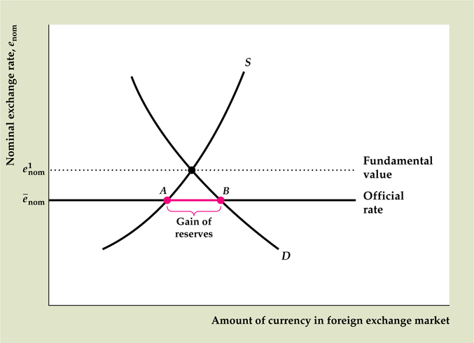
Υποτιμημένη συναλλαγματική ισοτιμία
Ονομαστική συναλλαγματική ισοτιμία, e
Βασική τιμή
Επίσημη ισοτιμία
Αύξηση
συναλλαγματικών αποθεμάτων
Ποσότητα νομίσματος

Slide 108
Σταθερές συναλλαγματικές ισοτιμίες και νομισματική πολιτική
  Ο καλύτερος τρόπος για να εξισώσει μια χώρα τη βασική με την επίσημη συναλλαγματική της ισοτιμία είναι με τη χρήση νομισματικής πολιτικής
e_{nom} = eP*/P

Slide 109
Νομισματική πολιτική και σταθερή συναλλαγματική ισοτιμία:
    Στο κεϋνσιανό υπόδειγμα, μια μείωση της προσφοράς χρήματος προκαλεί ανατίμηση της πραγματικής (και ονομαστικής) συναλλαγματικής ισοτιμίας βραχυχρόνια και ανατίμηση της ονομαστικής συναλλαγματικής ισοτιμίας μακροχρόνια (χωρίς καμία επίδραση στην πραγματική συναλλαγματική ισοτιμία)
    Αντίστροφα, μια νομισματική επέκταση προκαλεί υποτίμηση της ονομαστικής συναλλαγματικής ισοτιμίας τόσο βραχυχρόνια όσο και μακροχρόνια

Slide 110
  Υπερτιμημένο νόμισμα (σταθερές ισοτιμίες): νομισματική πολιτική;
    Διαγραμματική απεικόνιση:
    προσδιορίζομε
    τη σχέση μεταξύ της προσφοράς χρήματος και της ονομαστικής συναλλαγματικής ισοτιμίας (αντίστορφη σχέση)
    Επίσημη συναλλαγματική ισοτιμία
    προσδιορίζουμε το επίπεδο της προσφοράς χρήματος όπου η βασική συναλλαγματική ισοτιμία ισούται με την επίσημη.

Slide 111
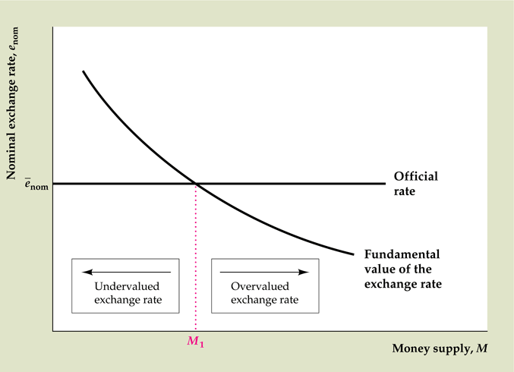
Προσδιορισμός της προσφοράς χρήματος
σε καθεστώς σταθερών συναλλαγματικών ισοτιμιών
Ονομαστική συναλλαγματική ισοτιμία, e _{nom}
Επίσημη ισοτιμία
Βασική συναλλαγματική ισοτιμία
Υποτιμημένη συναλλαγματική
ισοτιμία
Υπερτιμημένη συναλλαγματική
ισοτιμία
Προσφορά χρήματος, Μ

Slide 112
Σταθερές συναλλαγματικές ισοτιμίες
  Υπερτιμημένο νόμισμα :
  η προσφορά χρήματος είναι υψηλότερη απ’ αυτήν που εξισώνει τη βασική με την επίσημη ισοτιμία.
  Υποτιμημένο νόμισμα:
  Η προσφορά χρήματος είναι μικρότερη (απ’ αυτήν που εξισώνει τη βασική με την επίσημη συναλλαγματική ισοτιμία.

Slide 113
Νομισματική πολιτική και σταθερή συναλλαγματική ισοτιμία:
  οι χώρες δεν μπορούν ταυτόχρονα να χρησιμοποιούν τη νομισματική πολιτική για τη διατήρηση της συναλλαγματικής τους ισοτιμίας και τον επηρεασμό του προϊόντος.
    Η χρήση επεκτατικής νομισματικής πολιτικής για την αντιμετώπιση μιας ύφεσης θα οδηγούσε σε υπερτιμημένο νόμισμα.
    Επομένως σε καθεστώς σταθερών συναλλαγματικών ισοτιμιών, η νομισματική πολιτική δεν μπορεί να χρησιμοποιηθεί για τη μακροοικονομική σταθεροποίηση.

Slide 114
Σταθερές συναλλαγματικές ισοτιμίες και συντονισμός νομισματικής πολιτικής
  Μία ομάδα χωρών μπορεί να συντονίσει τη νομισματική πολιτική
  π.χ. Ευρωζώνη ΗΠΑ: έστω σταθερές ισοτιμίες μεταξύ τους.
    Αν η αύξηση της προσφοράς χρήματος για την αντιμετώπιση καταστάσεων ύφεσης γίνει συντονισμένα για τις δύο περιοχές, δεν θα υπάρξουν υπερτιμήσεις.
    Η αύξηση της προσφοράς χρήματος από τις ΗΠΑ (με σταθερή την προσφορά χρήματος στην ευρωζώνη), θα οδηγούσε σε υποτίμηση του δολαρίου.
    Αλλά όταν και η ευρωζώνη αυξάνει την προσφορά χρήματος, η επίδραση στην ισοτιμία είναι αντισταθμιστική.
    Αν η προσφορά χρήματος αυξάνεται και για τις δύο περιοχές, τα αποτελέσματα αντισταθμίζονται, οπότε η συναλλαγματική ισοτιμία δεν μεταβάλλεται.

Slide 115
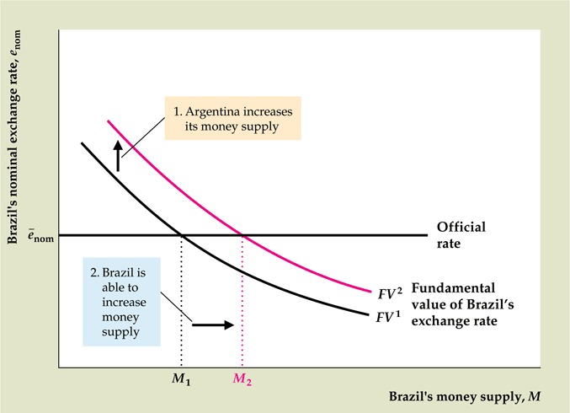
Συντονισμένη νομισματική επέκταση
1. Η Αργεντινή αυξάνει την προσφορά χρήματος
Ονομαστική συναλλαγματική ισοτιμία Βραζιλίας, e _{nom}
Επίσημη
ισοτιμία
Η Βραζιλία μπορεί να αυξήσει τη δική της προσφορά χρήματος
Βασική συναλλαγματική ισοτιμία Βραζιλίας
Προσφορά χρήματος Βραζιλίας, Μ

Slide 116
Νομισματική πολιτική και σταθερή συναλλαγματική ισοτιμία
  Συμπεράσματα:
  Οι σταθερές συναλλαγματικές ισοτιμίες μπορούν να λειτουργούν ικανοποιητικά αν οι χώρες που ανήκουν στο σύστημα έχουν παρόμοιους μακροοικονομικούς στόχους
  Συντονισμός νομισματικής πολιτικής.
    Η αποτυχία συνεργασίας μπορεί να οδηγήσει σε σοβαρά προβλήματα .

Slide 117
Σταθερή ή κυμαινόμενη συναλλαγματική ισοτιμία;
  Το σύστημα κυμαινόμενων συναλλαγματικών ισοτιμιών:
  μεταβλητότητα της συναλλαγματικής ισοτιμίας → αβεβαιότητα στις διεθνείς συναλλαγές
  Οι σταθερές συναλλαγματικές ισοτιμίες:
  δύο βασικά πλεονεκτήματα
    Η απουσία μεταβλητότητας καθιστά τις διεθνείς συναλλαγές ευκολότερες και μειώνει το κόστος συναλλαγών.
    Ενισχύουν τη νομισματική «πειθαρχία», περιορίζοντας την ευχέρεια άσκησης επεκτατικής νομισματικής πολιτικής, με αποτέλεσμα ο πληθωρισμός να είναι χαμηλότερος μακροχρόνια.

Slide 118
Σταθερές συναλλαγματικές ισοτιμίες
Σταθερή ή κυμαινόμενη συναλλαγματική ισοτιμία;
  Σταθερές συναλλαγματικές ισοτιμίες
  Μειονεκτήματα:
    η κυβέρνηση χάνει τον έλεγχο της άσκησης νομισματικής πολιτικής.
    διαφωνία μεταξύ των κρατών σχετικά με την άσκηση της νομισματικής πολιτικής μπορεί να οδηγήσει στην κατάρρευση του συστήματος.

Slide 119
Σταθερές συναλλαγματικές ισοτιμίες
Σταθερή ή κυμαινόμενη συναλλαγματική ισοτιμία;
  Εξαρτάται από τις ιδιαίτερες συνθήκες κάθε χώρας:
    Όταν μπορούν να προκύψουν σημαντικά οφέλη από τη διεύρυνση του εμπορίου και την οικονομική ολοκλήρωση, και όταν οι χώρες μπορούν να συντονίσουν καλά τη νομισματική τους πολιτική, το σύστημα σταθερών συναλλαγματικών ισοτιμιών είναι το καλύτερο.
    Για χώρες που δίνουν σημασία στη δυνατότητα χρήσης ανεξάρτητης της νομισματικής πολιτικής, είτε γιατί αντιμετωπίζουν διαφορετικές μακροοικονομικές διαταραχές είτε γιατί έχουν διαφορετικές απόψεις για το σχετικό κόστος του πληθωρισμού και της ανεργίας, το σύστημα κυμαινόμενων συναλλαγματικών ισοτιμιών είναι το καλύτερο.

Slide 120
Σταθερές συναλλαγματικές ισοτιμίες: νομισματικές ενώσεις
  Σε μια νομισματική ένωση, οι χώρες συμφωνούν να μοιράζονται ένα κοινό νόμισμα
    Συχνά συνεργάζονται οικονομικά και πολιτικά, με παράδειγμα την περίπτωση των 13 αρχικών αμερικανικών πολιτιών.
    Ευρωζώνη.

Slide 121
Νομισματικές ενώσεις
  Μία κεντρική τράπεζα:
    Αφού οι χώρες συνήθως δεν είναι διατεθειμένες να χάσουν τον έλεγχο της νομισματικής πολιτικής μη έχοντας τη δική τους κεντρική τράπεζα, οι νομισματικές ενώσεις είναι πολύ σπάνιες.
    Πλεονεκτήματα των νομισματικών ενώσεων σε σχέση με τις σταθερές συναλλαγματικές ισοτιμίες:
    μειώνεται το κόστος του εμπορίου αγαθών και περιουσιακών στοιχείων μεταξύ των χωρών και δεν μπορούν να σημειωθούν πλέον κερδοσκοπικές επιθέσεις σε βάρος των εθνικών νομισμάτων.

Slide 122
Σταθερές συναλλαγματικές ισοτιμίες
Νομισματικές ενώσεις: μειονεκτήματα
  Κύριο μειονέκτημα: όλες οι χώρες ακολουθούν κοινή νομισματική πολιτική, ένα πρόβλημα που υπάρχει και στις σταθερές συναλλαγματικές ισοτιμίες.
    Επομένως, αν μια χώρα βρίσκεται σε ύφεση ενώ μια άλλη ανησυχεί για τον πληθωρισμό,
    η νομισματική πολιτική δεν μπορεί να τις καλύψει και τις δύο,
    ενώ με κυμαινόμενες συναλλαγματικές ισοτιμίες,
    θα μπορούσαν να είχαν διαφορετική νομισματική πολιτική, ώστε να αντιμετωπίζουν τις εκάστοτε καταστάσεις.

Slide 123
Ευρωπαϊκή Νομισματική Ένωση
  Το 1991, οι χώρες της Ευρωπαϊκής Κοινότητας υιοθέτησαν τη συνθήκη του Μάαστριχτ, που όρος της ήταν η χρήση ενός κοινού νομίσματος
    Το νόμισμα, με το όνομα ευρώ, θεσπίστηκε την 1η Ιανουαρίου 1999.
    Έντεκα χώρες συμμετείχαν αρχικά στην ένωση.
  Η νομισματική πολιτική προσδιορίζεται από το Διοικητικό Συμβούλιο της Ευρωπαϊκής Κεντρικής Τράπεζας (ΕΚΤ)

Slide 124
Χώρες μέλη της ευρωζώνης και χρονολογία ένταξης
1999 | Βέλγιο, Γερμανία, Γαλλία, Ιρλανδία Ισπανία, Ιταλία Λουξεμβούργο, Ολλανδία Αυστρία, Πορτογαλία, Φινλανδία.
2001 | Ελλάδα
2002 | Το ευρώ κυκλοφορεί πρώτη φορά
2007 | Σλοβενία
2008 | Κύπρος, Μάλτα
2009 | Σλοβακία
2011 | Εσθονία
2014 | Λετονία
2015 2018 | Λιθουανία Κροατία

